Slide 1
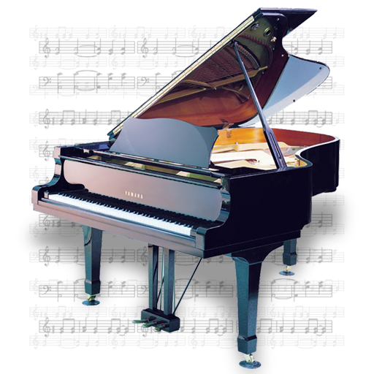
УПРАВЛЕНИЕ КУЛЬТУРЫ ДЕПАРТАМЕНТА ПО СОЦИАЛЬНОЙ ПОЛИТИКЕ АДМИНИСТРАЦИИ ГОРОДСКОГО ОКРУГА САРАНСК Муниципальное бюджетное учреждение дополнительного образования «Детская музыкальная школа № 4 имени Л. Воинова» ПОРТФОЛИО
ПРЕПОДАВАТЕЛЯ по классу фортепиано
Клементьевой Анжелики Александровны

Slide 3
Сведения о себе
ФИО – Клементьева Анжелика Александровна
Дата рождения – 21.10.1978
Образование: высшее, МГПИ им. М.Е. Евсевьева, 2003, диплом ИВС 0384239, учитель музыки по специальности «Музыкальное образование» среднее-специальное, СГМУ им. Л.П. Кирюкова, 1997, диплом УТ-I № 148948, преподаватель по классу фортепиано, концертмейстер
Должность – преподаватель по классу фортепиано
Общий трудовой стаж – 21 лет
Стаж педагогический – 21 лет
Наличие квалификационной категории – Соответствие занимаемой должности
Дата последней аттестации – 21.03.2017, пр.№77

Slide 4
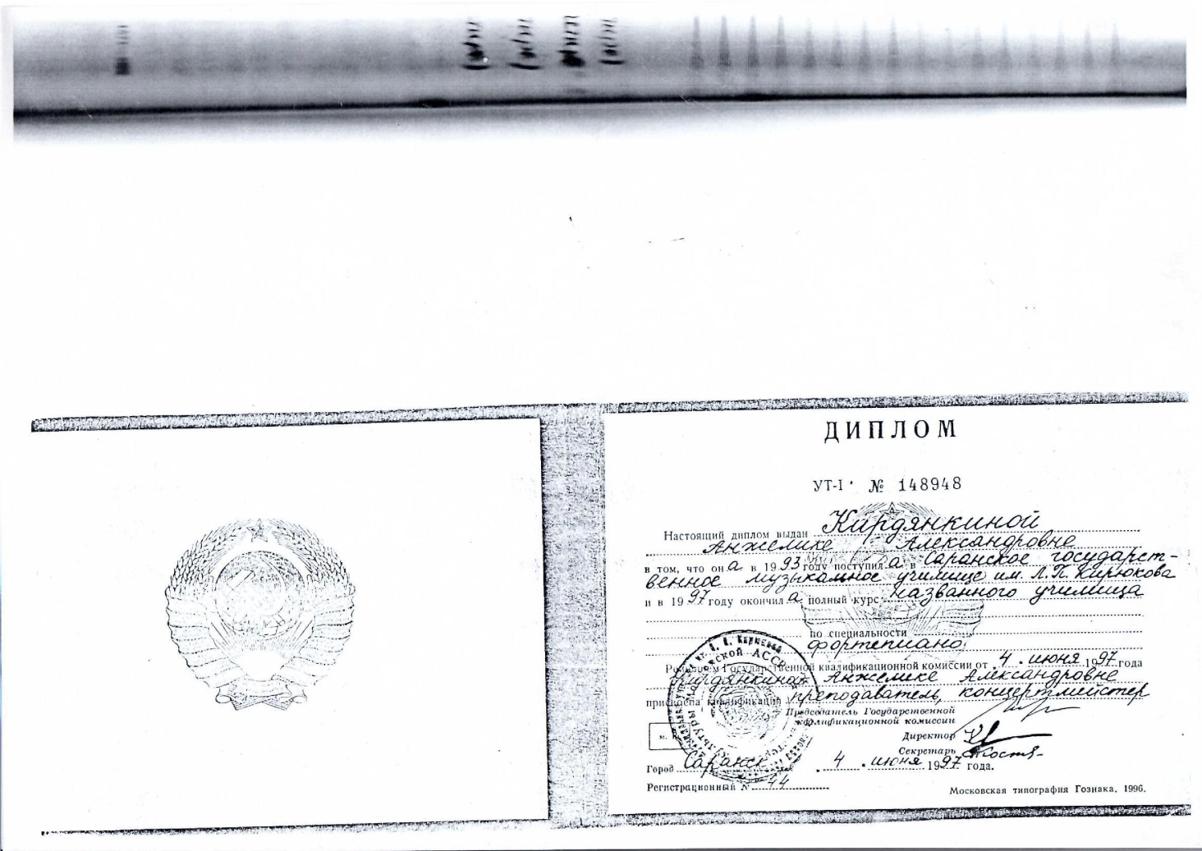

Slide 5
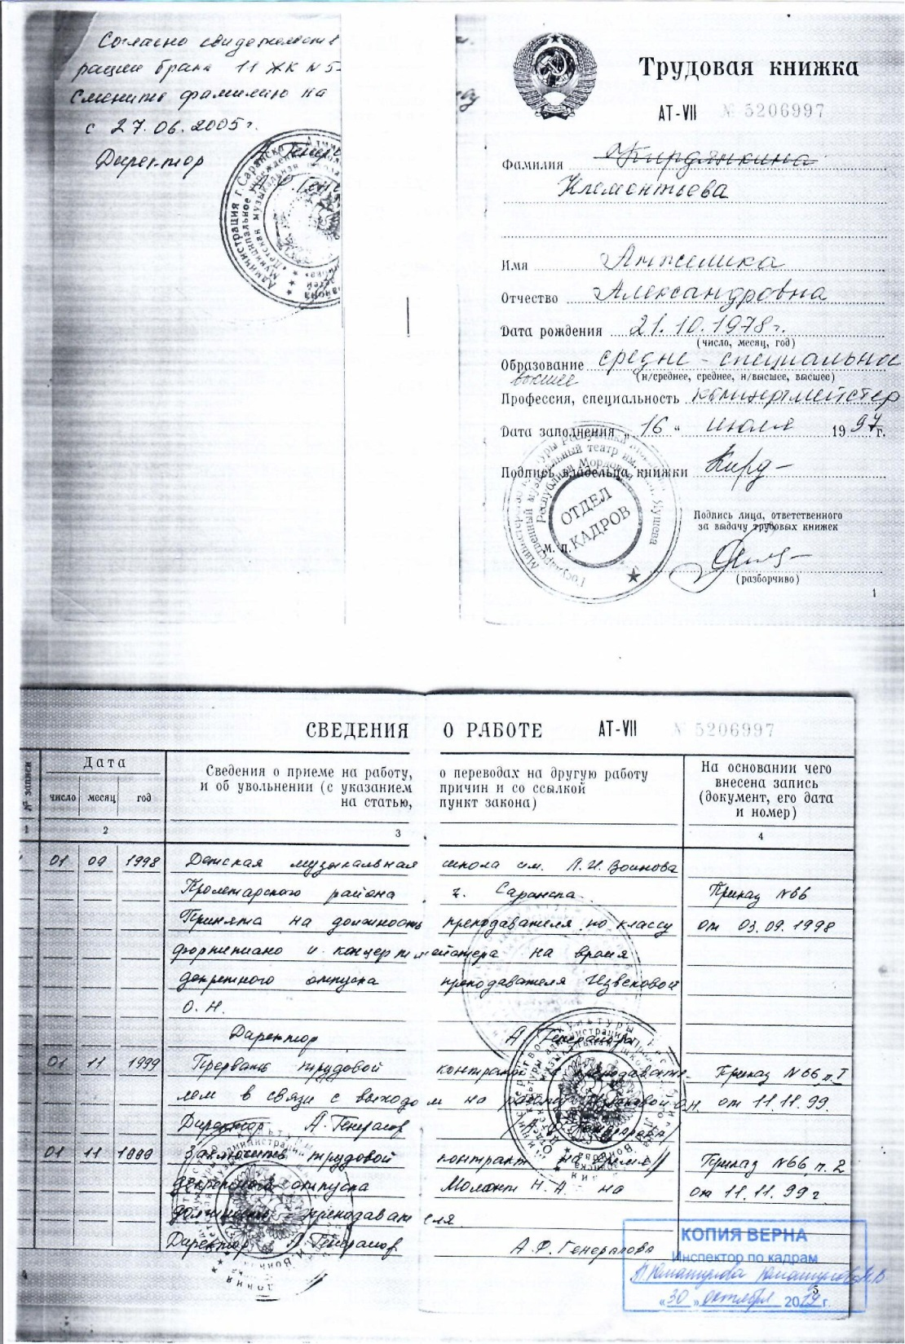
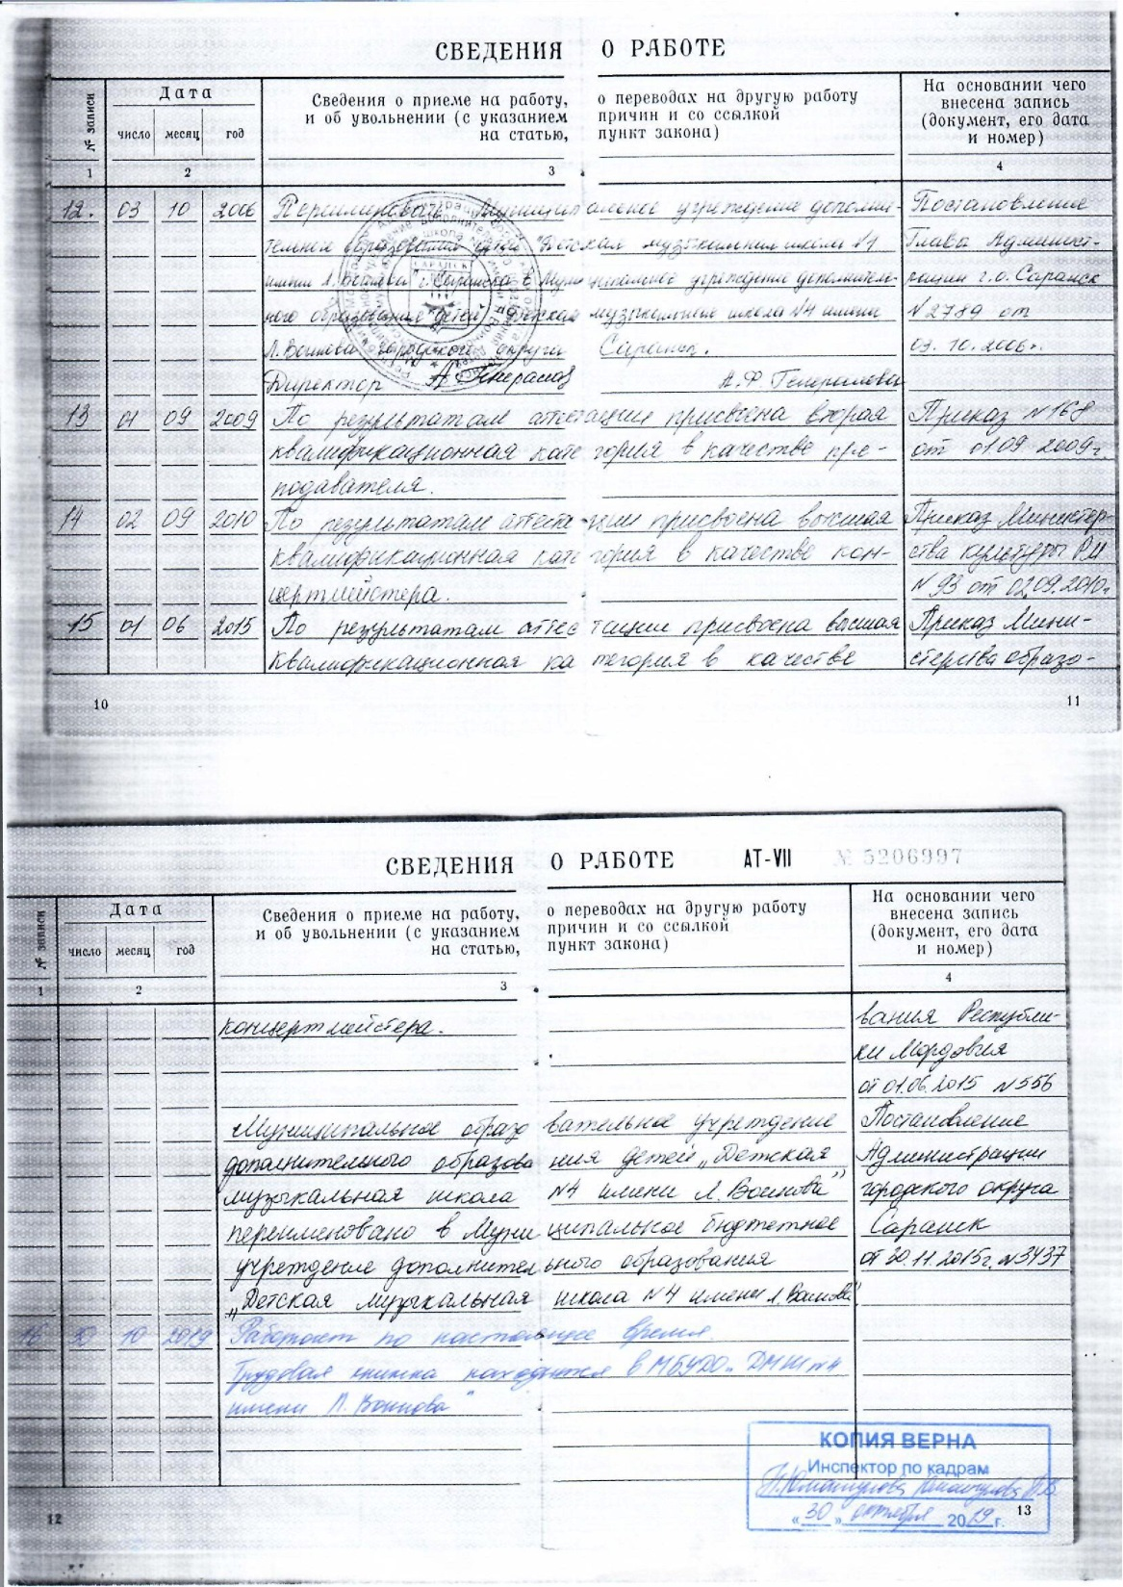

Slide 6
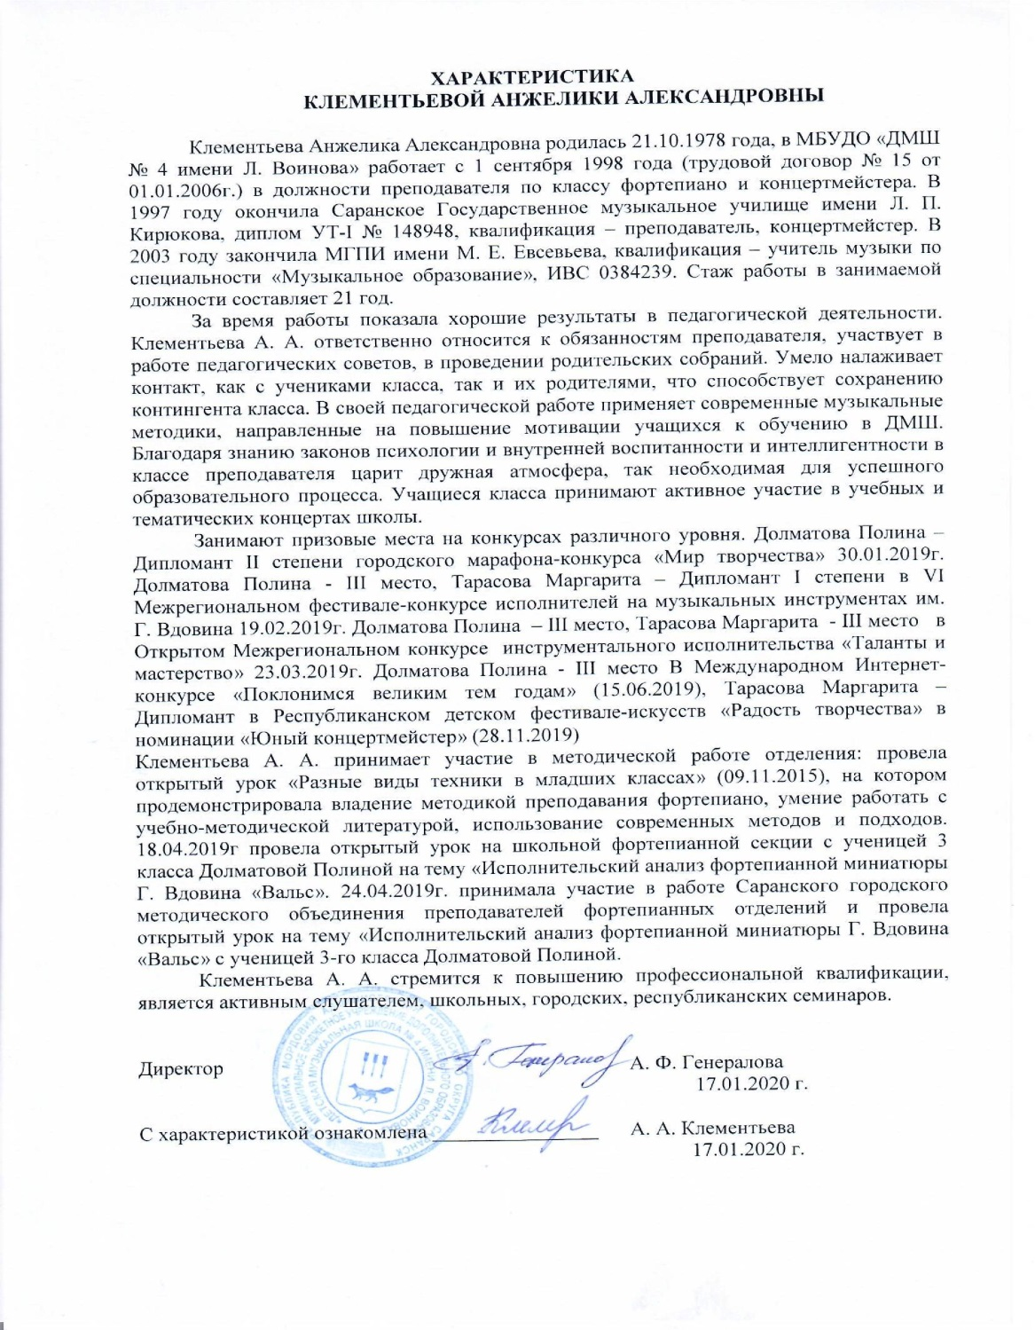

Slide 7
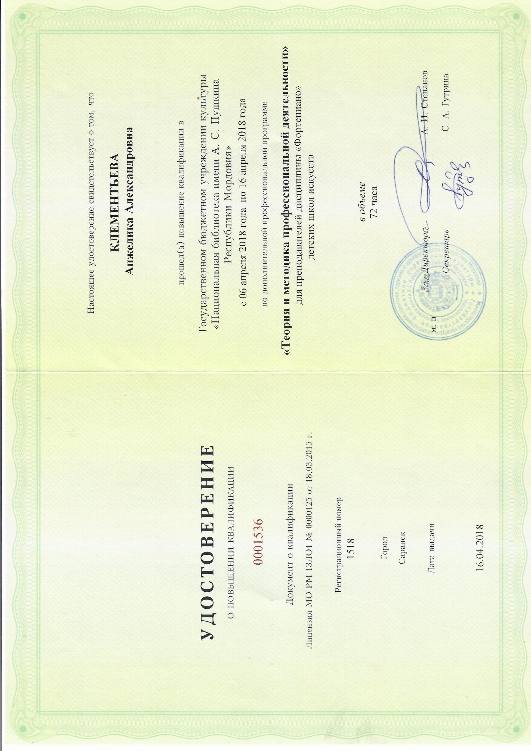
1. Повышение квалификации, профессиональная переподготовка

Slide 8
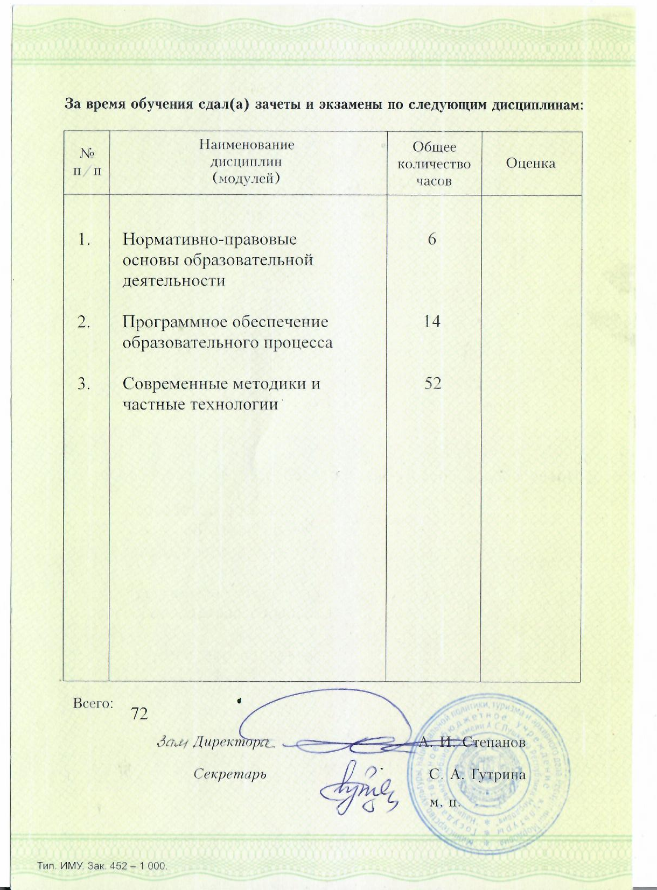
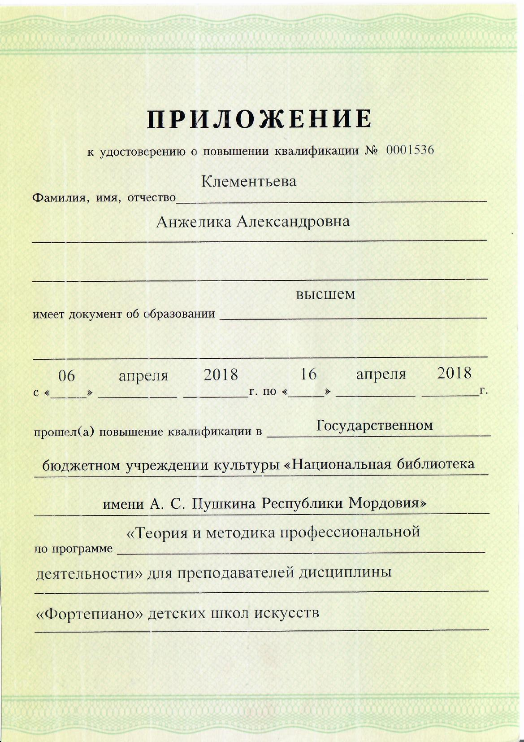

Slide 9
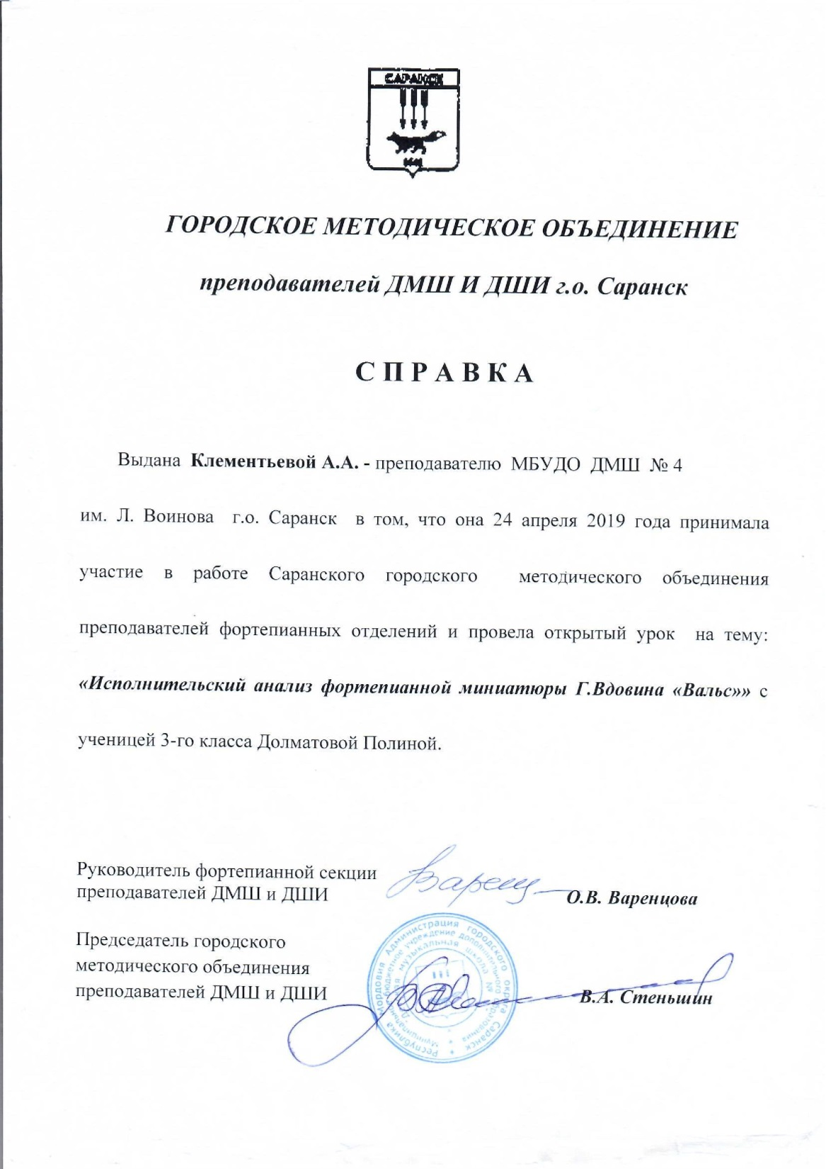
2. Участие преподавателя в научно-методической, экспериментальной деятельности

Slide 10
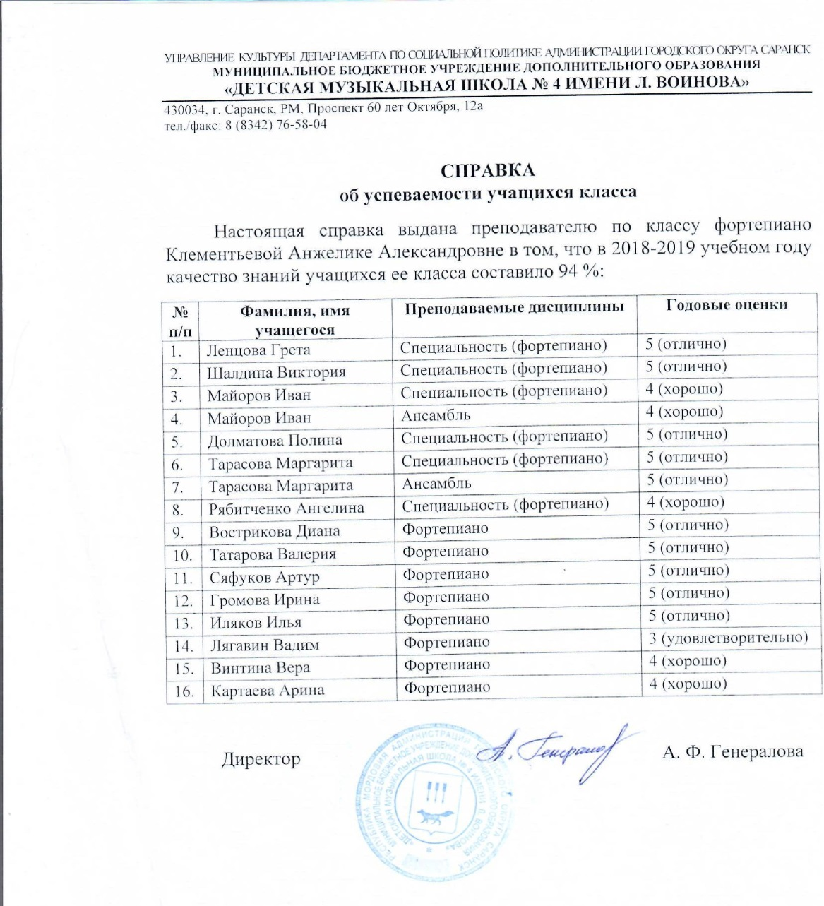
3. Позитивная динамика доли учащихся, успевающих на «4» и «5» за предшествующий учебный год (%)

Slide 11
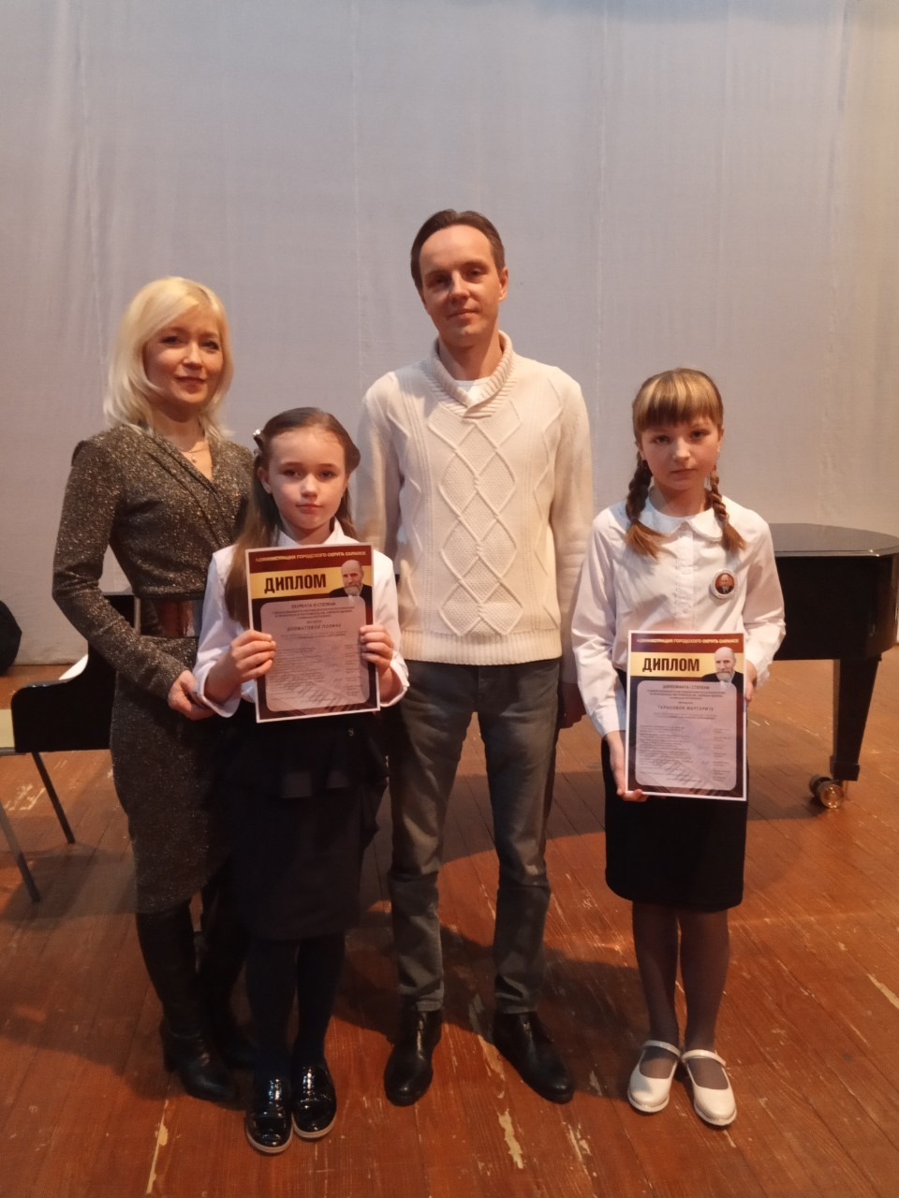
4. Результаты участия обучающихся в профессиональных конкурсах, проводимых под патронатом Министерств культуры

Slide 13
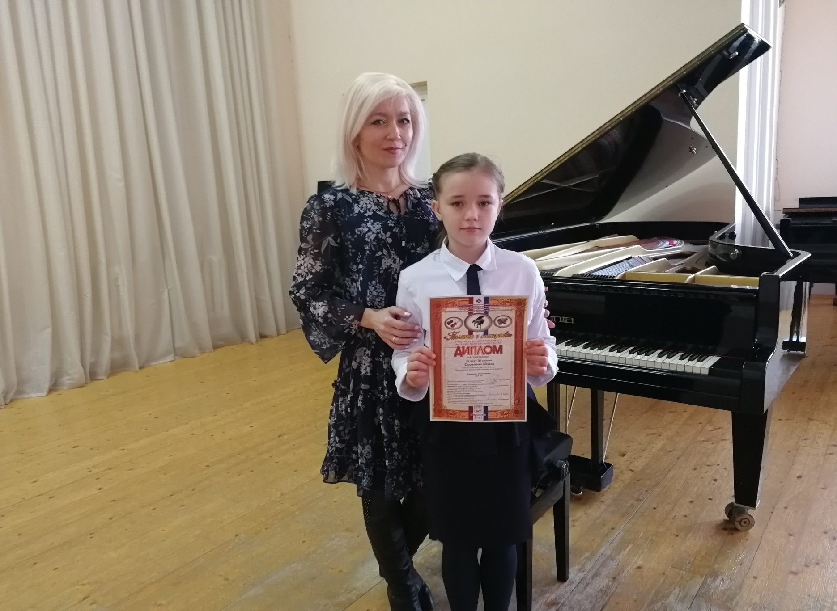

Slide 14
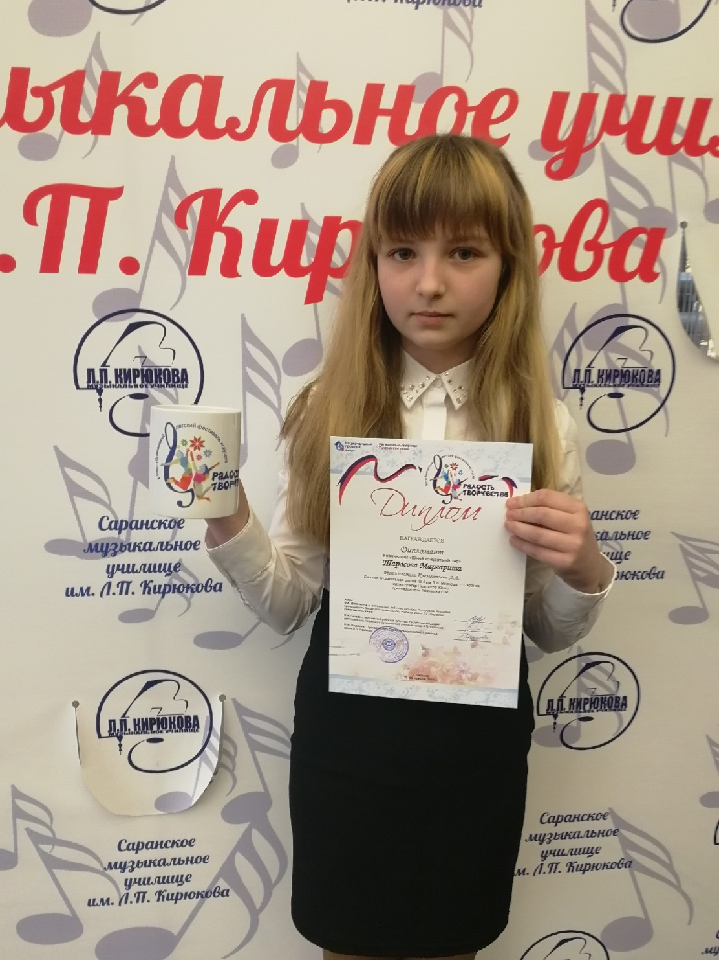

Slide 15
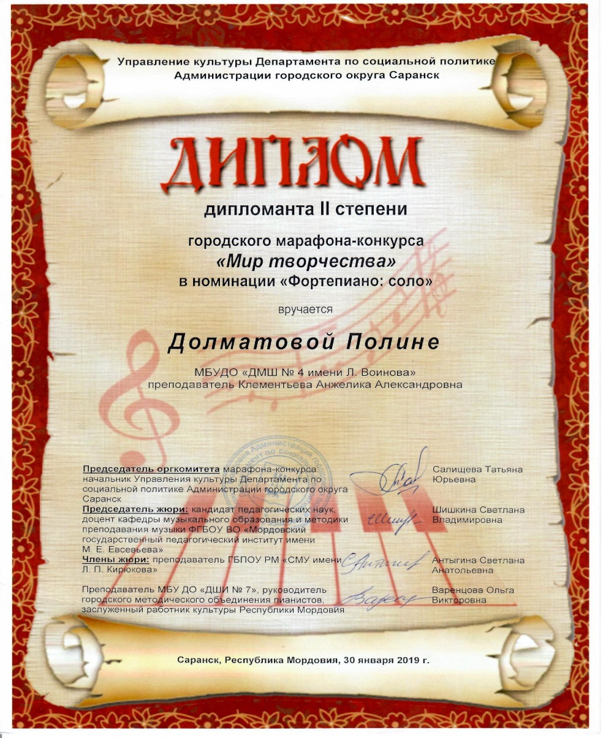
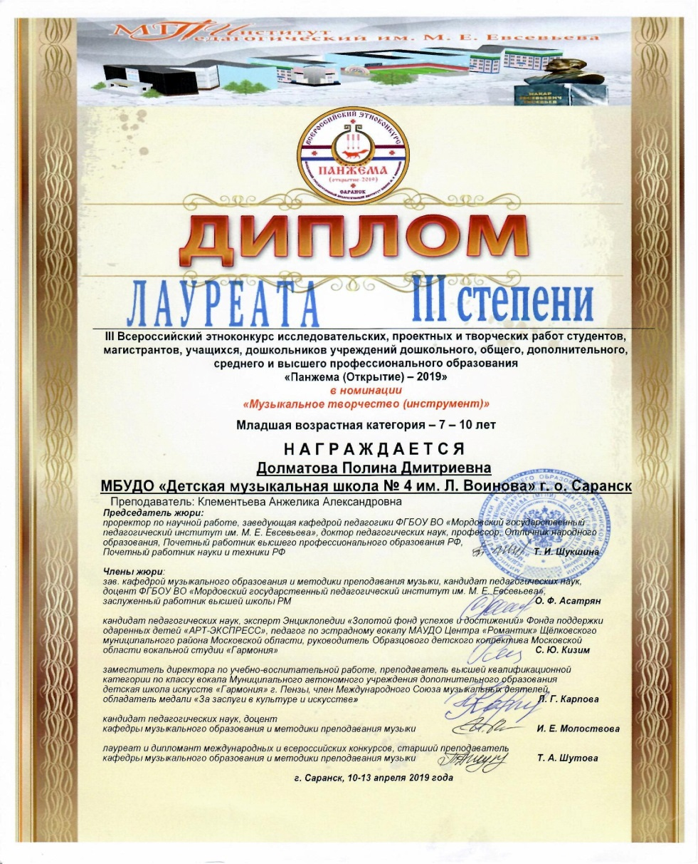
5. Результаты участия обучающихся в мероприятиях различных уровней по учебной деятельности: предметные олимпиады, конкурсы, фестивали и т. д.

Slide 17
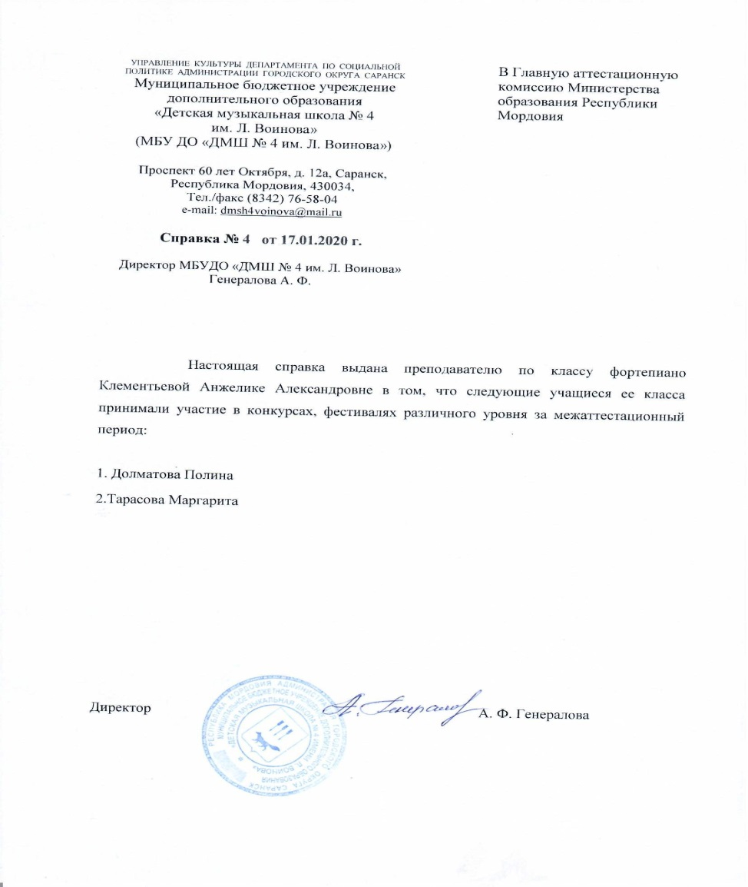
6. Количество учащихся (коллективов), принимающих участие в конкурсах, фестивалях различного уровня за межаттестационный период

Slide 18
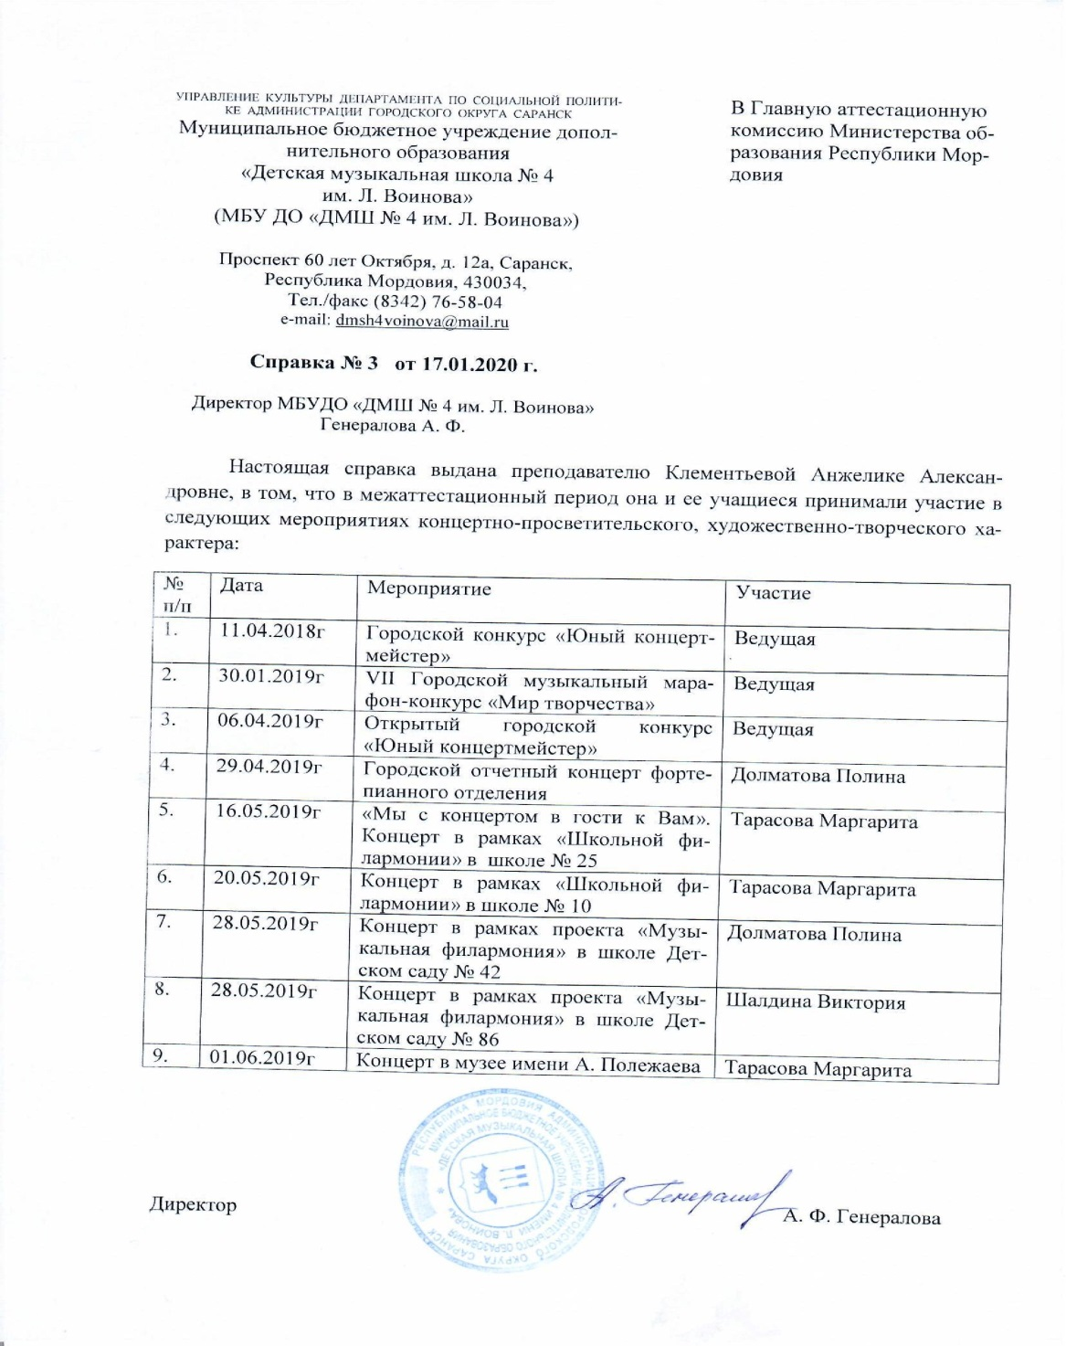
7. Участие преподавателя или учащихся в мероприятиях концертно-просветительского, художественно-творческого характера

Slide 19
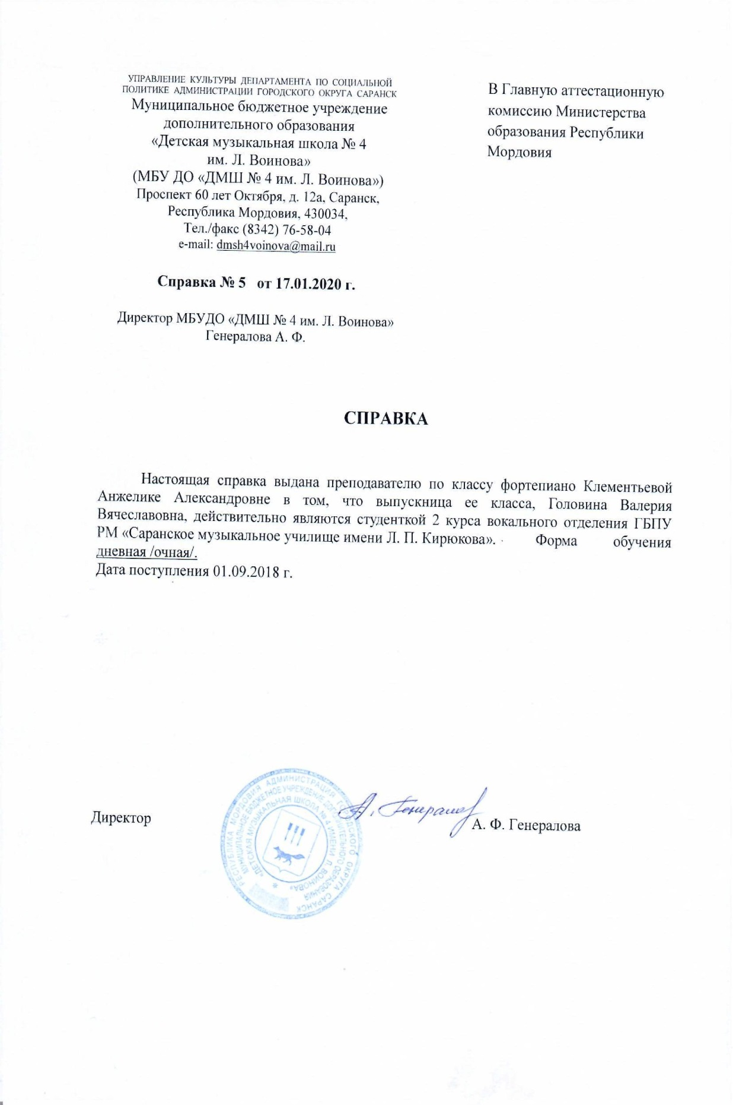
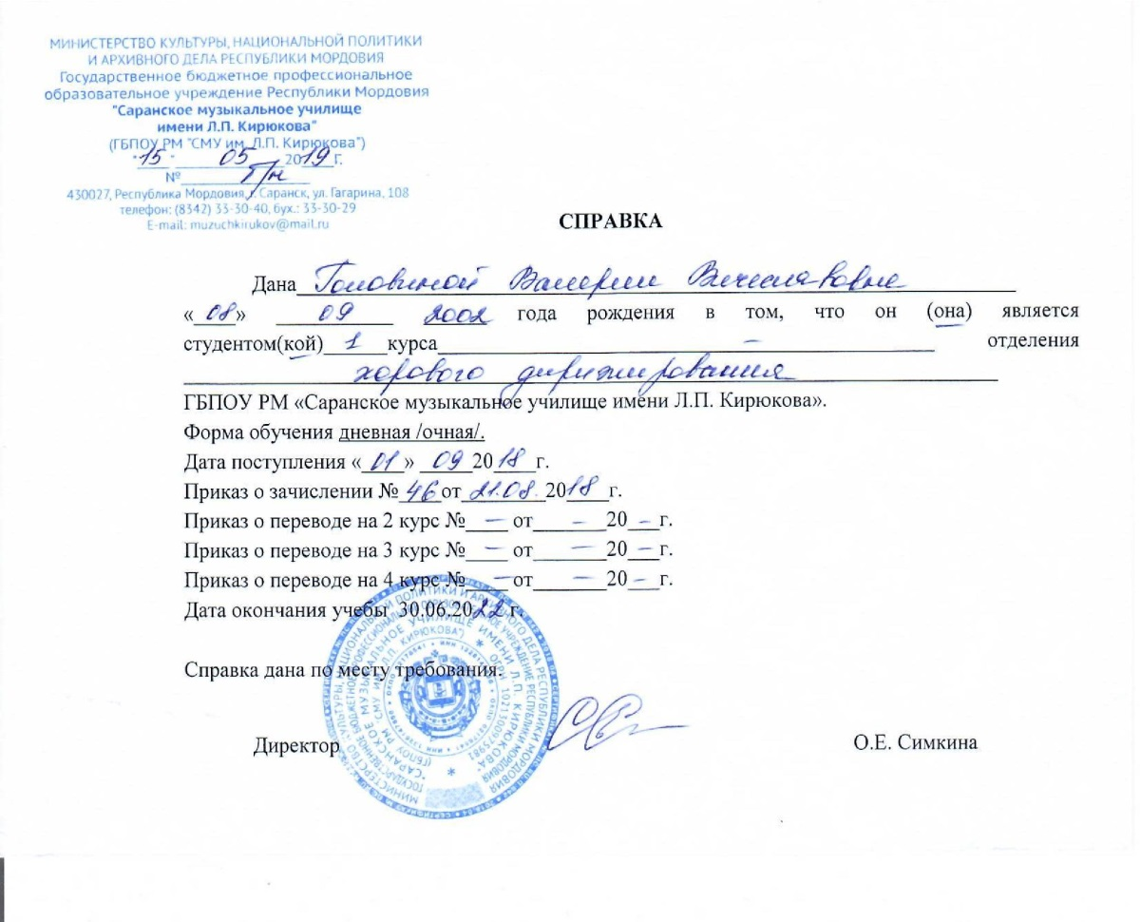
8. Поступление учащихся ССУЗы и ВУЗы за межаттестационный период

Slide 20
10. Признание высокого профессионализма, в т. ч.: наличие грамот, благодарственных писем, полученных за работу преподавателя (за межаттестационный период)

Slide 21
11. Наличие наград (грамот, благодарственных писем), полученных за работу в области культуры и искусства (независимо от года получения)

Slide 22
Спасибо за внимание!

